Slide 1
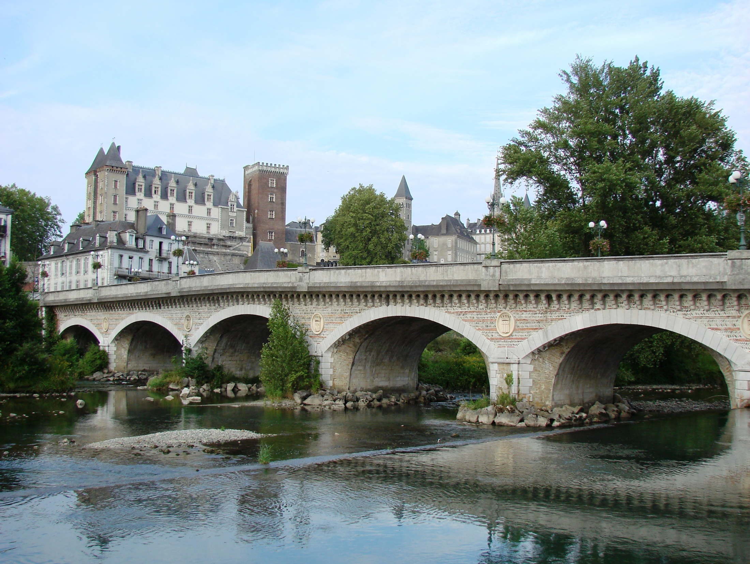
Pau Porte des Pyrénées PPP
CECR B1-B2
Jessica Van de Weerd
jessie1992@live.be

Slide 2
Introduction
Tâche
Processus
Ressources
Conclusion
Évaluation

Slide 3
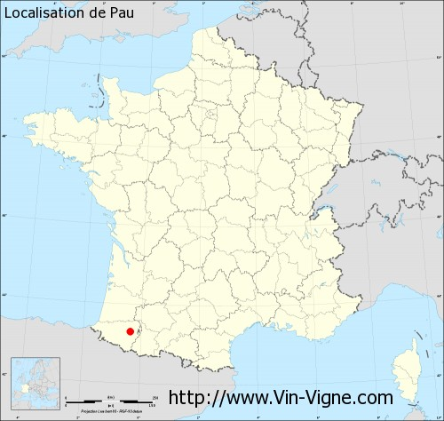
Introduction
Pau est une ville située dans le sud de la France, dans la région Aquitaine, plus précisément dans le département Pyrénées-Atlantiques.

Slide 4
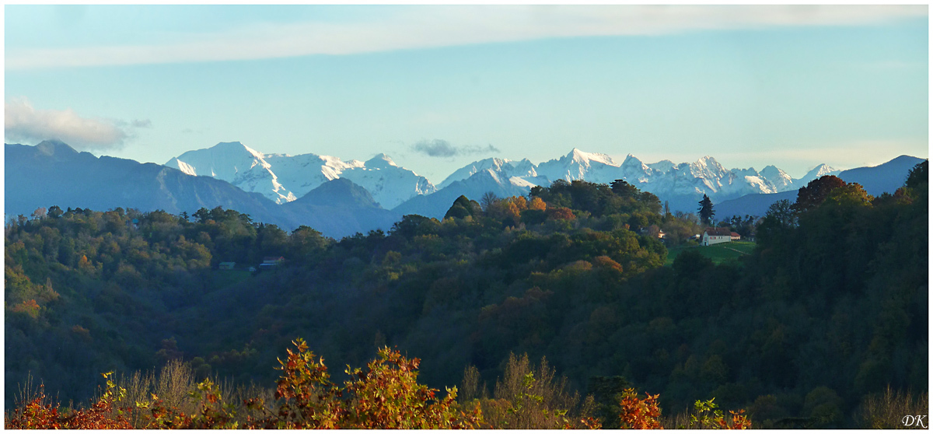
Introduction
La ville se situe à 100 km de l’océan Atlantique et à seulement 50 km de l’Espagne.

Slide 5
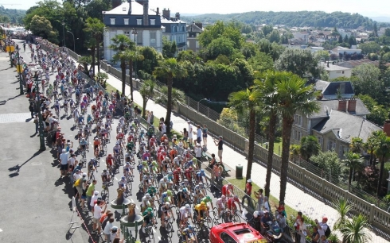
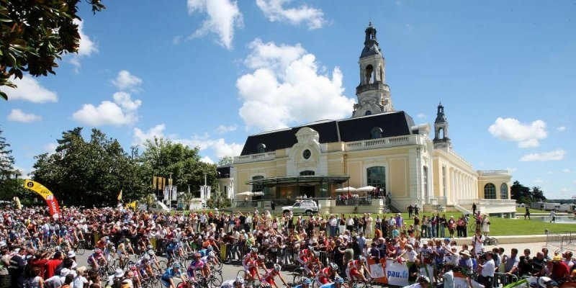
Introduction
Saviez-vous que
Pau est dans le Tour de France depuis 1947?
Pau a été l’arrivée de 49 étapes du Tour?
Pau a été le départ de 51 étapes du Tour?

Slide 6
Introduction
Dans cette webquest, vous allez compléter d’abord quelques informations générales sur Pau. Ensuite, vous allez développer une excursion d’une journée entière à Pau. Enfin, vous allez présenter votre proposition d’excursion au reste de la classe.

Slide 7
Introduction
Tâche
Processus
Ressources
Conclusion
Évaluation

Slide 8
Tâche
La tâche pour cette webquest est double:
PARTIE 1: Informations générales
PARTIE 2: Proposition d’excursion
Version écrite
Présentation

Slide 9
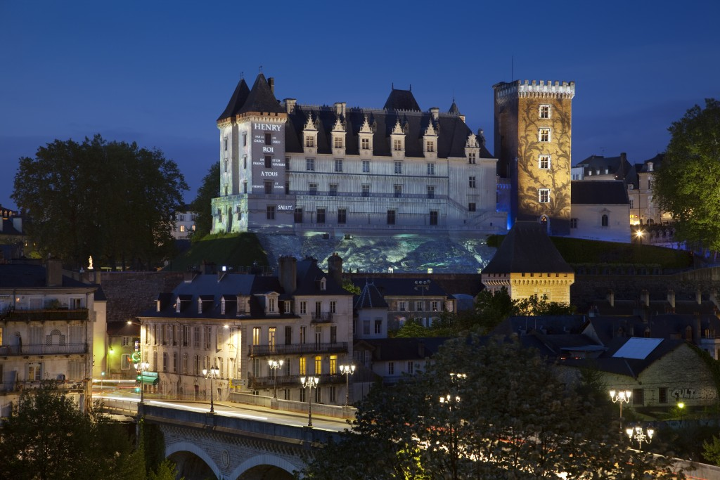
Tâche : partie 1
Complétez la partie « informations générales » pour faire connaissance avec cette merveilleuse ville de Pau.

Slide 10
Tâche : partie 2
Développez un parcours intéressant et amusant pour notre excursion à Pau.
Attention! C’est un concours! Après les présentations, nous allons voter. La meilleure excursion gagne et sera celle que nous allons faire.

Slide 11
Tâche : partie 2
Planifiez une journée d’excursion à Pau. Votre excursion doit passer devant les éléments les plus importants. Élaborez un horaire spécifique, mais soyez réaliste dans votre planification ! Trouvez un équilibre entre culture et récréation.
2 parties:
Version écrite
Présentation

Slide 12
Tâche
moyens de transport
heures
prix d’entrée
restaurant(s)

Slide 13
Introduction
Tâche
Processus
Ressources
Conclusion
Évaluation

Slide 14
Processus : 1e heure
Mettez-vous en groupes de 4 personnes et partagez les rôles suivants:
PDG: responsable de la collaboration et du timing des tâches
Secrétaire: responsable de la partie « informations générales »
Spécialiste médias: responsable du PPT pour la présentation finale
Linguiste: responsable de la version écrite de l’excursion

Slide 15
Processus : 1e heure
Partie 1 « informations générales »
Cette partie doit être remise après la 1e heure de cours. Vous ne devez remettre qu’un exemplaire par groupe. Vous avez la liberté totale pour remplir cette partie générale. Vous pouvez faire tout ensemble, mais vous pouvez également partager le travail, si cela vous convient mieux. Le seul souci c’est d’être prêts à la fin de cette heure.

Slide 16
Processus : 1e heure
Partie 2 « excursion »
Vous savez que dans quelques semaines, nous allons faire une excursion à Pau. Vous savez également que nous n’avons pas encore déterminé exactement ce que nous allons faire. À vous la tâche de développer un parcours intéressant et amusant ! Nous organisons un petit concours dans lequel chaque groupe présente son excursion, après quoi nous allons voter. La meilleure excursion gagne et sera celle que nous allons faire cette journée-là.

Slide 17
Processus : 1e heure
Partie 2 « excursion »
Pour le temps qui reste aujourd’hui, vous pouvez déjà réfléchir à ce que vous aimeriez faire pendant votre excursion. Mettez déjà quelques idées sur papier afin que vous puissiez continuer facilement la fois prochaine.

Slide 18
Processus : 2e heure
Partie 2 « excursion »
Le transport:
Trouvez le moyen de transport le plus rapide pour voyager de Bordeaux à Pau. Le départ à Bordeaux est prévu à 8h du matin.
Tenez aussi compte des tarifs de groupe (groupe de +/- 60 personnes)
Trouvez également le moyen de transport le plus rapide pour voyager de Pau à Anvers. Le départ à Pau est prévu à 20h du soir.

Slide 19
Processus : 2e heure
Partie 2 « excursion »
Éléments à visiter:
Planifiez votre tour de la ville.
Une seule demande de notre part: prévoyez au moins 2 musées! Pour le reste, vous pouvez décider vous-mêmes ce qui vous intéresse et ce qui vous paraît amusant! Tenez compte des prix d’entrée et des tarifs de groupe!
Tenez compte du temps et du transport!
Mentionnez toujours les heures, les prix et la manière dont vous comptez y arriver. Il y a des bus, mais on peut aussi aller à pied bien sûr.

Slide 20
Processus : 2e heure
Partie 2 « excursion »
Manger:
La pause du déjeuner est prévue de 13h-14h.
Pour le déjeuner, vous pouvez choisir si vous voulez manger dans un restaurant ou si vous préférez acheter un sandwich.
La pause du dîner est prévue de 19h-20h.
Pour le soir, cherchez un restaurant agréable pour prendre le dîner. Tenez compte du nombre de personnes!

Slide 21
Processus : 3e heure
Partie 2 « présentations »
Dans la dernière heure consacrée à cette webquest, vous allez présenter vos excursions aux autres. Et, à la fin, nous allons voter pour le premier prix!

Slide 22
Introduction
Tâche
Processus
Ressources
Conclusion
Évaluation

Slide 23
Ressources
Quelques sites intéressants :
http://www.pau.fr/
http://www.agglo-pau.fr/
http://www.pau-pyrenees.com/
https://fr.wikipedia.org/wiki/Pau
http://www.euraldic.com/lasu/tx/txt_vbh_somm.html
https://commons.wikimedia.org/wiki/File:Blason_ville_fr_Pau_%2864%29.svg
Bien sûr, il y en a encore d’autres !

Slide 24
Introduction
Tâche
Processus
Ressources
Conclusion
Évaluation

Slide 25
Conclusion
Après cette webquest, vous êtes capables de:
trouver sur Internet des informations de base à propos d’une ville (population, superficie…)
rechercher sur Internet des informations à propos des personnes historiques
expliquer qui est Henri IV et par qui, quand, comment et pourquoi il a été assassiné
donner des explications sur le blason de Pau
expliquer qui est Jean-Baptiste Bernadotte et ce qu’il a signifié pour la France
développer une excursion (transport, éléments à visiter, repas…)
présenter oralement une excursion préparée

Slide 26
Introduction
Tâche
Processus
Ressources
Conclusion
Évaluation

Slide 27
Évaluation
Formulaire “informations générales” | 15%
Excursion | 40%
Respect de la consigne | 10%
Schéma clair | 15%
Langage correct | 15%
Présentation | 40%
Structure | 10%
Langage | 15%
Fluidité | 15%
Processus | 5%

Slide 28
BONNE CHANCE ET … BON VOYAGE!

